Slide 1
전략 패턴 (Strategy Pattern)
DevSlem

Slide 2
객체 지향 프로그래밍
객체 지향 프로그래밍은 크게 상속, 다형성, 추상화, 캡슐화의 요소로 구성됨
상속: 자식 클래스가 부모 클래스의 특성과 기능을 물려받아 사용
다형성: 부모 클래스의 기능을 자식 클래스에서 재정의 (overriding) 할 수 있음 (참고: overloading도 다형성이나 여기서 중요하진 않음)
객체 지향 프로그래밍에서 특히 상속과 다형성은 일반적으로 코드를 더 유연하게 작성하고, 재사용할 수 있게 해주는 요소임

Slide 3
객체 지향 프로그래밍의 문제점
그러나 실제로 상속과 다형성은 우리가 기대한 것만큼의 효과를 제공하지 못함
오히려 상속과 다형성으로 인해 유연성이나 재사용성이 떨어지는 경우도 존재함
특히 기존 모델 구조를 변경할 때 자주 겪는 현상으로 상속 구조가 너무 복잡하게 얽혀 있을 경우 변경이 매우 힘듦
불필요한 특성과 기능을 상속하는 경우도 종종 발생
기능 몇 개가 달라질 경우 동일한 기능도 전부 다시 재정의해야 하는 경우도 종종 발생

Slide 4
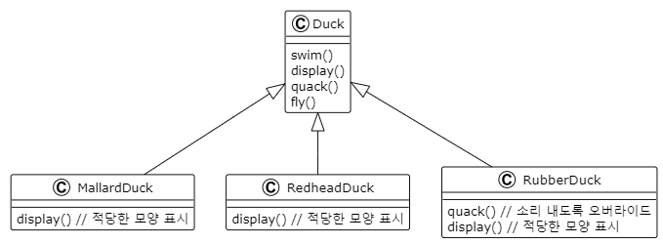
객체 지향 프로그래밍의 문제점
오리에게 quack()과 fly()는 필요할 수도 있고, 없을 수도 있음
예를 들어 실제 오리는 둘다 필요하지만, 고무 오리 (RubberDuck)는 고무 오리 소리 (e.g., 꽥꽥 -> 삑삑)를 내는 quack()만 재정의하면 됨
고무 오리는 날지 못하기 때문에 fly() 메서드를 override해 날지 못하도록 재정의 해야 하는 번거로움이 있음

Slide 5
객체 지향 프로그래밍의 문제점
또한 RubberDuck의 quack() 메서드의 구조를 실행 도중 변경하고 싶을 땐 어떨까?
아래 상속 구조대로라면 quack()을 overriding할 수 있는 새로운 클래스를 작성 뒤 기존 RubberDuck 객체를 통째로 대체하는 방법밖에는 없음
RubberDuck 객체는 그대로 놔두고 quack() 메서드 기능만 대체 하고 싶음

Slide 6
전략 패턴 (Strategy Pattern)
객체 지향에서 상속과 다형성이 유발하는 문제를 효과적으로 대응할 수 있는 기초적인 기법이 전략 패턴임
전략 패턴은 상속 보다는 “구성 (composition)”을 활용하는 기법
변할 수 있는 부분을 기존 구조에서 분리 후 캡슐화 하는게 핵심
더 정확히는 알고리즘군을 정의하고 캡슐화 해 각각의 알고리즘군을 수정해서 쓸 수 있게 함
분리된 각각의 기능으로 구성 된 클래스를 만듦

